Slide 1



iOS物联App相册动画优化
2022年10月27日 主讲人：李慧奇

Slide 2

目录
CONTENT
01 课题背景
02 主要工作
03 总结与反思

Slide 3
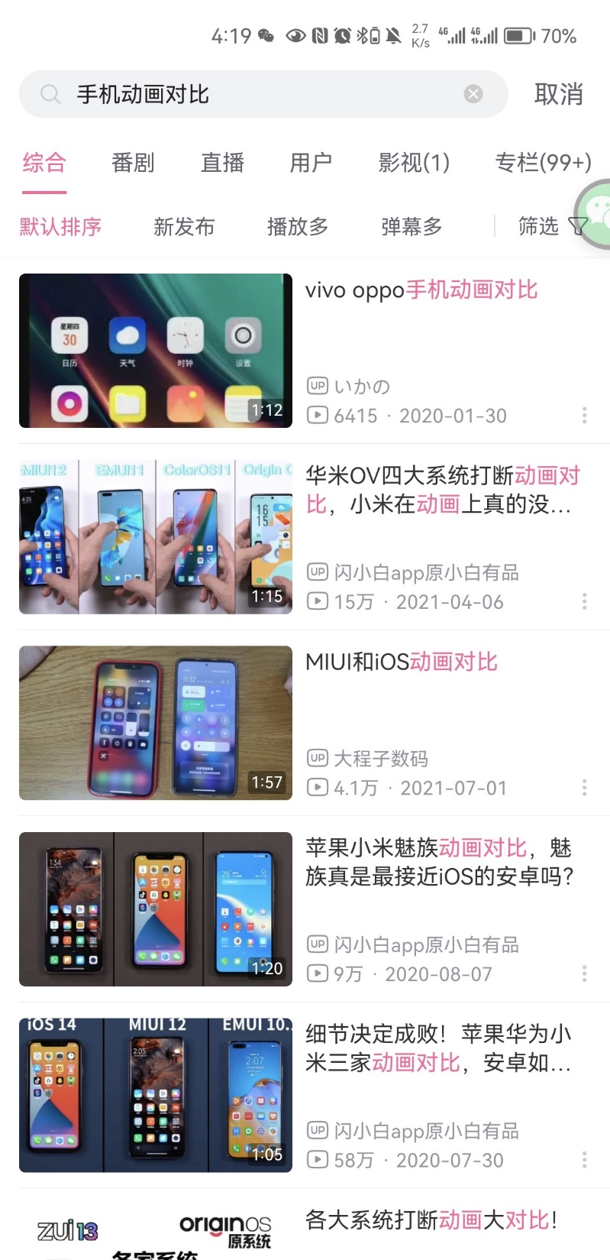
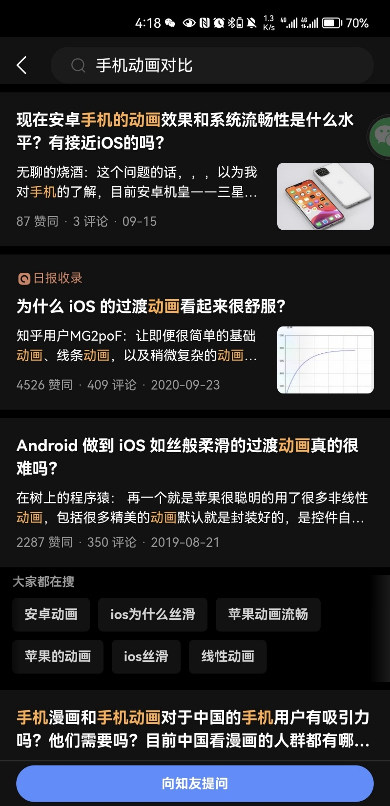
01 课题背景
为什么我们需要对动画进行优化？
随着现在人们生活品质的提高，用户对于一个软件的需求已经不仅仅局限于此软件是否可以实现它原本的功能了。
在一些平台上我们关键词搜索不难发现，目前很多用户在原本功能实现的基础上追求软件的流畅度以及在软件使用过程中的舒适度。

Slide 4
01 课题背景
目前相册存在的问题
 | 是否存在此功能 | 是否存在动画 | 动画是否需要优化
长按相册缩略图的转场动画 | 否 | 否 | 是
点击进入详情页面动画 | 是 | 是 | 是
相册页面每行展示个数的切换 | 否 | 否 | 是

Slide 5
目录
CONTENT
01 课题背景
02 主要工作
03 总结与反思

Slide 6
目录
CONTENT
2.1 长按卡片动画设计
2.2 点击卡片动画设计
2.3 改变相册布局动画设计

Slide 7
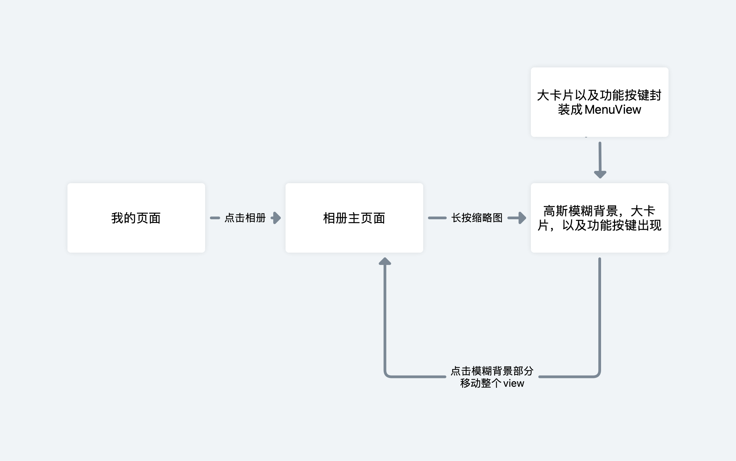
02 主要工作
2.1 长按卡片动画设计
MenuView是封装好的一个控件，之后会对MenuView这个控件提供的外部接口进行说明

Slide 8
02 主要工作
2.1 长按卡片动画设计
MenuView
接口介绍
初始化接口
一键设置功能接口
init(frame: CGRect, image: UIImage?)
setupStructs(_ cardContents: [CardContent])
在创建此控件时候调用
传入控件的初始frame和大图的图片
创建完成控件设置功能按键的外部接口
CardContent是自定义的一个结构体，包含功能功能按键的标题，图片以及点击事件
struct CardContent {
let title: String
let handler: (()->Void)?
let image: UIImage?
}

Slide 9
02 主要工作
2.1 长按卡片动画设计
MenuView
接口介绍
添加单个功能接口
添加多个功能接口
addStruct(_ cardContent: CardContent)
addStructs(_ cardContents: [CardContent])
设计初衷：当创建好一个MenuView之后，暂时不知道需要什么功能按键，可以使用此接口之后再添加功能
和前面的添加单个功能的接口设计初衷一致，这个是可以一次设置多个功能的接口
设计这两个接口主要是为了让控件更加好用，灵感参考于系统控件UIView的addSubview() 和 addSubViews()

Slide 10
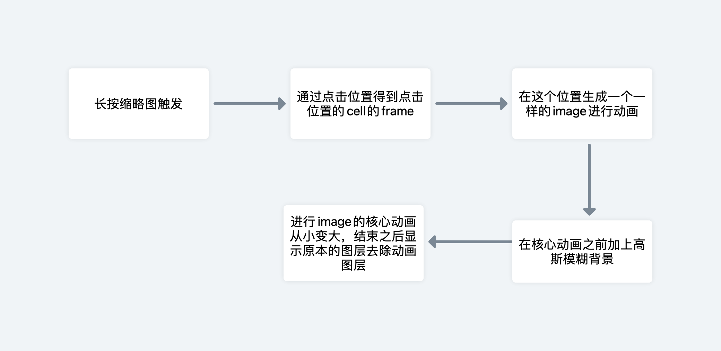
02 主要工作
2.1 长按卡片动画设计
长按卡片动画实现思路
对于返回动画来说核心的动画代码的思路和进入大图模式的代码思路一致，需要注意点就是设置导航栏可见

Slide 11
02 主要工作
2.1 长按卡片动画设计
最终效果对比

Slide 12
目录
CONTENT
2.1 长按卡片动画设计
2.2 点击卡片动画设计
2.3 改变相册布局动画设计

Slide 13
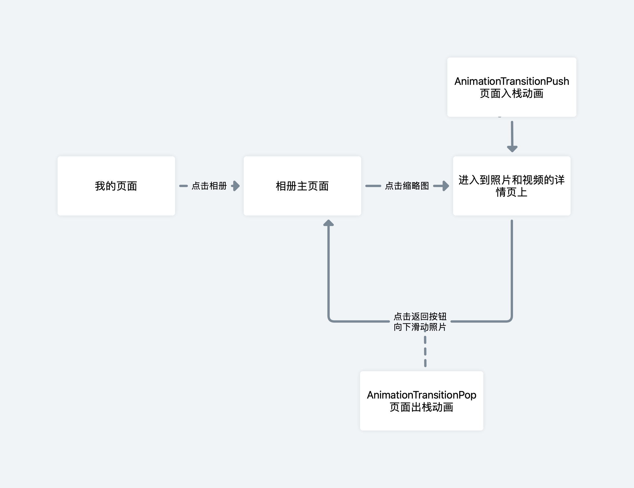
02 主要工作
2.2 点击卡片动画设计
AnimationTransitionPush
AnimationTransitionPop
这两个类继承NSObject类
遵循UIViewControllerAnimatedTransitioning协议
在这两个类中贴合项目重写NavigationController控制转场的动画

Slide 14
02 主要工作
UIViewControllerAnimatedTransitioning协议
2.2 点击卡片动画设计
transitionDuration(using transitionContext: UIViewControllerContextTransitioning?) -> TimeInterval
转场动画持续时间设置
animateTransition(using transitionContext: UIViewControllerContextTransitioning)
具体动画的实现函数

Slide 15
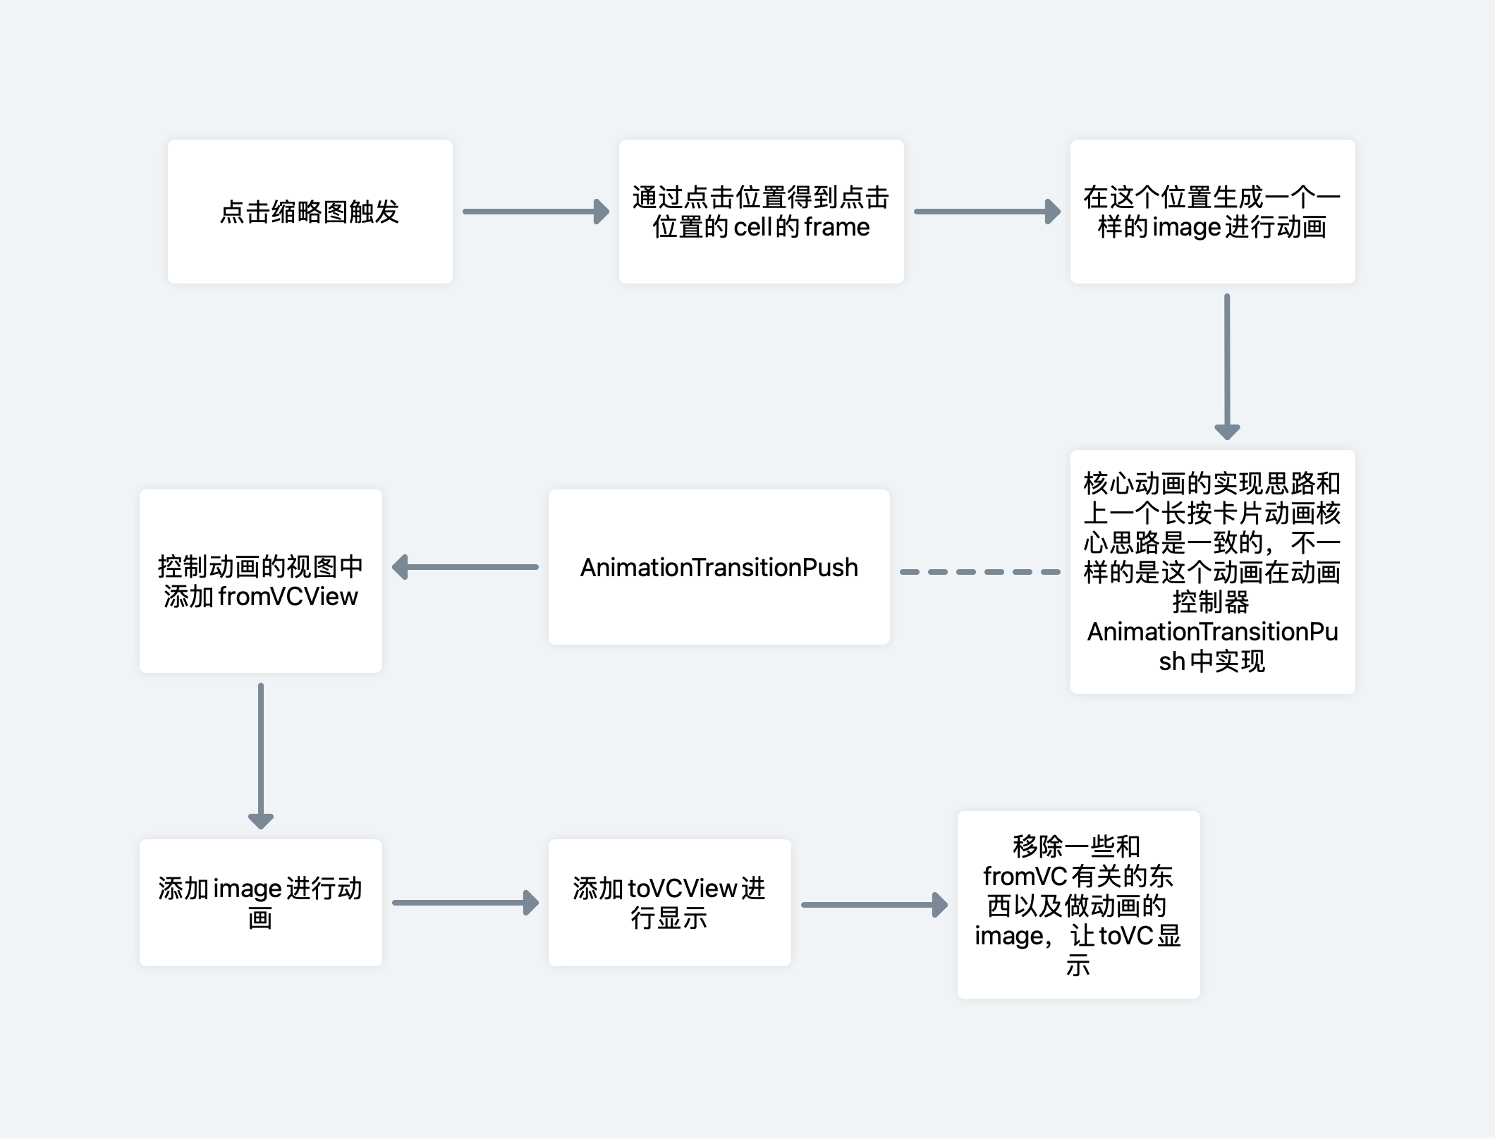
02 主要工作
点击卡片动画实现思路
2.2 点击卡片动画设计
对于返回来说，具体实现思路与进入详情页的实现思路一致，做法也和页面入栈时候一致，但是，在返回时候下拉动作时候是有一个不透明度的变化的需求，这一部分对代码进行具体的加工处理

Slide 16
02 主要工作
2.2 点击卡片动画设计
最终效果对比

Slide 17
目录
CONTENT
2.1 长按卡片动画设计
2.2 点击卡片动画设计
2.3 改变相册布局动画设计

Slide 18
02 主要工作
2.3 改变相册布局动画设计

Slide 19
目录
CONTENT
01 课题背景
02 主要工作
03 总结与反思

Slide 20
03 总结与反思
项目中重难点总结
长按卡片部分：
1.卡片封装问题：在设计控件时候，初始化接口应该包含的信息以及如何使控件变得更好用
2.动画frame的计算以及显示的内容：在每次进行动画时候都需要去考虑NavigationController对整体动画以及页面显示的影响
点击卡片部分：
1.重写两个动画：重写动画时候需要注意此动画是针对于Navigation控制的页面跳转，动画的原理需要符合导航栏控制动画的原理与模态动画需要进行区分
2.由于此次给相册加上了点击以及返回动画，需要注意在详情页改变图片之后，返回动画也需要将图片返回到正确的位置，如果超出了屏幕需要控制相册页面进行更新
改变相册布局部分：

Slide 21
03 总结与反思
个人反思
1. 需要加强与导师的沟通，不懂就问，避免出现自己的理解问题
2. 自己在封装控件时候需要考虑控件的复用性，以及是否好用，需要类比自己想要封装的控件和系统控件的相似点，多参考系统控件是如何封装的
3. 在写代码时候需要注意自己的逻辑，必须要逻辑清晰
3. 需要多注意代码规范问题
4. 需提高对xcode的使用熟练度以及对git的使用熟练度

Slide 22
感谢导师这段时间的指导，
感谢各位评委老师聆听，
请各位评委老师批评指正！

